Slide 1

AND Yummy
1조 프로젝트
정보통계학과 김은철
정보통신공학과 김상준
정보통신공학과 이치형
기계자동차공학과 민성준

Slide 2
INDEX
_02 _ AND 소개
_01_ 개요
_1_ 주제 소개 및 설정배경
_1_ 주요 기능
_2_ 웹 사이트 소개
_03_ 마무리
_1_ 보완점
_2_ 프로젝트 소감

Slide 3
1. 개요

Slide 4
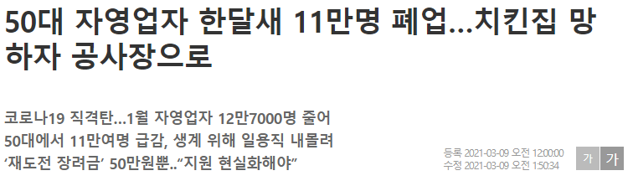
1-1 주제 설정 배경 및 소개

Slide 5
2. AND 소개

Slide 6
2-1 주요 기능
- 데이터베이스를 활용한 회원가입 페이지를 구현
- 회원가입을 할 때 아이디가 중복되지 않게 구현
- Daum의 주소 API를 활용하여 주소찾기를 구현

Slide 7
2-1 주요 기능
- 데이터베이스를 활용한 음식점 정보를 표현
- 게시판에 글쓰기 및 수정, 삭제, 목록이동을 구현
- 회원정보 수정 및 탈퇴 구현

Slide 8
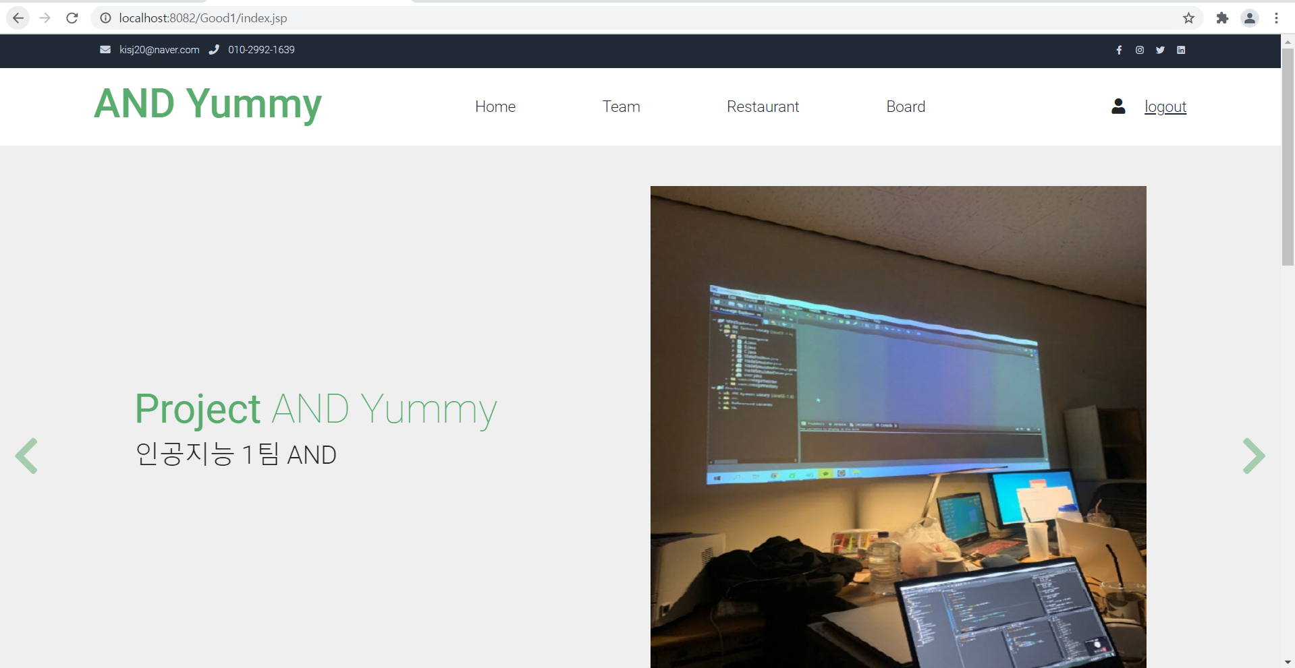
2-2 웹 사이트 소개

Slide 9
3. 마무리

Slide 10
3 -1 보완점
- 음식점에 대한 Data가 부족하여 원하는 페이지 구현 X
- 게시판 작성에 사진첨부, 굵은글씨 등 다양한 기능 구현 X
- 음식점을 검색하여 찾을 수 있는 기능 구현 X

Slide 11
3 -2 프로젝트 소감
- 프로젝트를 통해 부족했던 실습시간을 가짐
- 주제 선정할 때 모두가 만족하는 의견 수렴의 어려움
- 데이터 확보에 대한 중요성을알게 되었음
- 프로젝트를 통해 프론트엔드와 백엔드가 구분된
이유를 알게 되었음

Slide 12
Q&A

Slide 13
감사합니다

